Slide 1
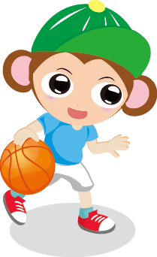
我喜歡打籃球
因為好玩又有趣

